Slide 1
Approbation DA
TSN

Slide 2
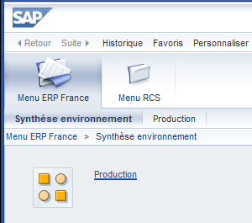
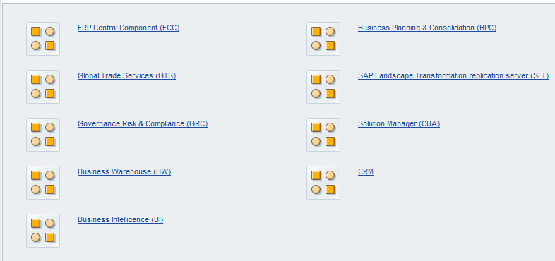
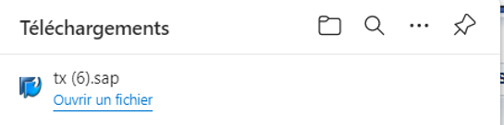
Connexion à l’application
1
https://erpfrancewep.corp.thales:8080/irj/portal
  Accès à l’application via le lien:
2
  Votre authentification se fait automatiquement par eDIR
  Cliquer sur le lien Production qui s’affiche
3
  Vous obtenez la page des applications ERP France
4
5
4
3
  Lien pour ouvrir SAP
6
  Lien pour atteindre SAP
6
5

Slide 3
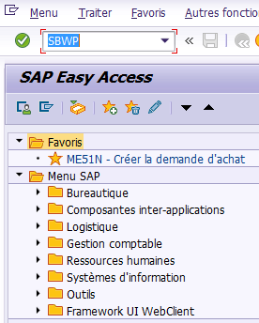
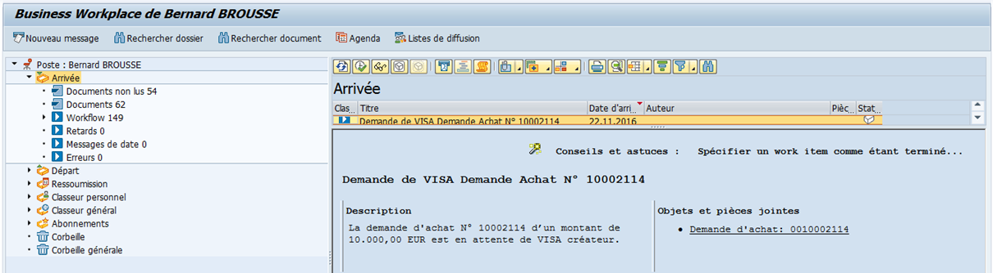
Validation DA – Ouvrir le message dans l’espace de travail
1
Accédez à votre espace de travail dans SAP via le bouton …
2
2
… Ou en tapant la transaction SBWP
3
Dans votre Boîte "Arrivée"
1
4
Double cliquer sur le message pour accéder à l’écran de validation de la DA (lien vers transaction ME54N)
3
4

Slide 4
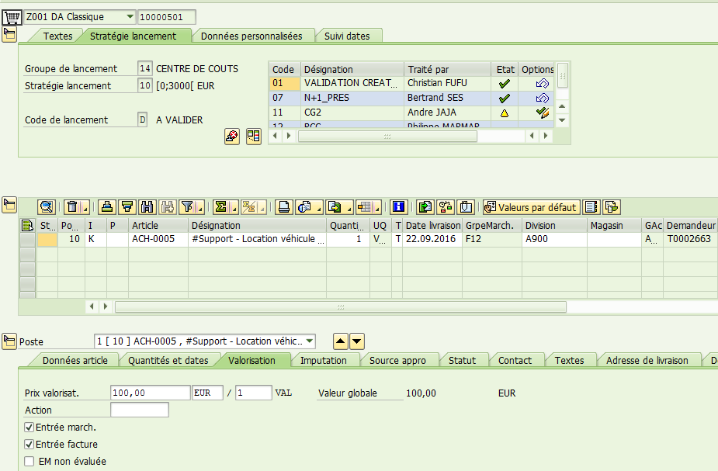



Validation DA – Onglet Stratégie de validation
1
Le circuit de validation est visible dans l’onglet Stratégie Lancement de l’en-tête de la DA
2
Créateur de la demande
1
3
Valideurs métiers
5
4
Clés de validation
A une clé correspond un unique valideur.
4
5
Code de lancement
2
3
Notes:
Il existe une véritable stratégie pour valider une demande d’achat.
Le processus de validation est le suivant : une fois la demande d’achat créée, un circuit de validation est généré par le système. La détermination du circuit de validation est réalisé par le système et est fonction de critères comme le type d’imputation, le montant de la demande, la nature de l’achat, etc.
Ce circuit défini une succession de valideurs en commençant par le créateur suivi de valideurs métiers.
Chaque valideur possède une clé de validation qui lui est propre : à une clé correspond un unique valideur. Ces clés sont des objets d’autorisation, c’est-à-dire que c’est grâce à elle qu’un acteur métier va approuver ou non une demande.
Voici un exemple de séquence de validation : L’apposition de la clé 11 est attendue de la part du valideur André Jaja. Une fois l’apposition effectuée, le prochain valideur est Philippe Marmar qui va lui apposer la clé 12.
Enfin, un code de lancement détermine le statut de la demande : C pour à viser, D pour à valider et E pour DA Lancée

Slide 5
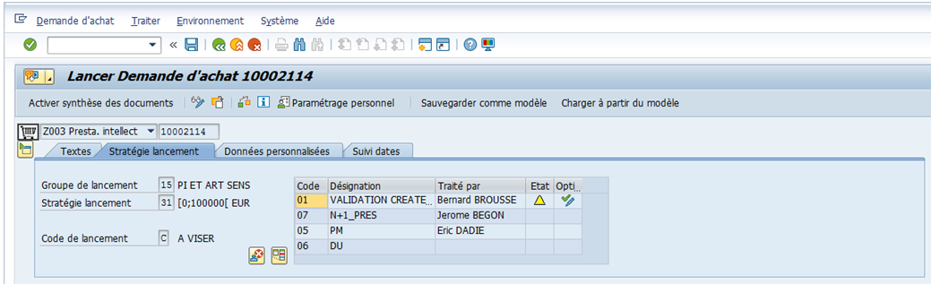

Validation DA – Apposer un Témoin de Validation
3
1
2
1
Activer le lancement du circuit de validation.
2
Après activation, vous avez obtenu un message de confirmation.
3
Vous devez sauvegarder votre Lancement. Un message est envoyé au valideur suivant

Slide 6
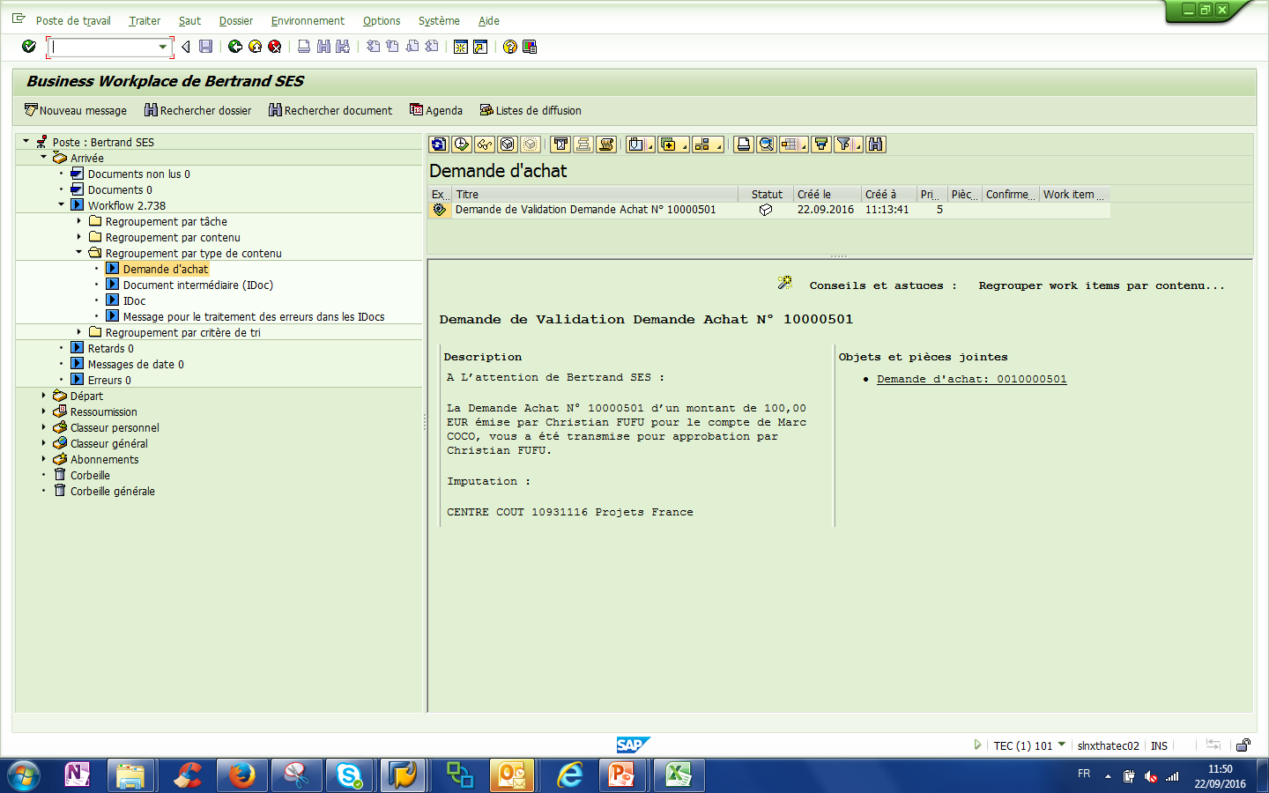
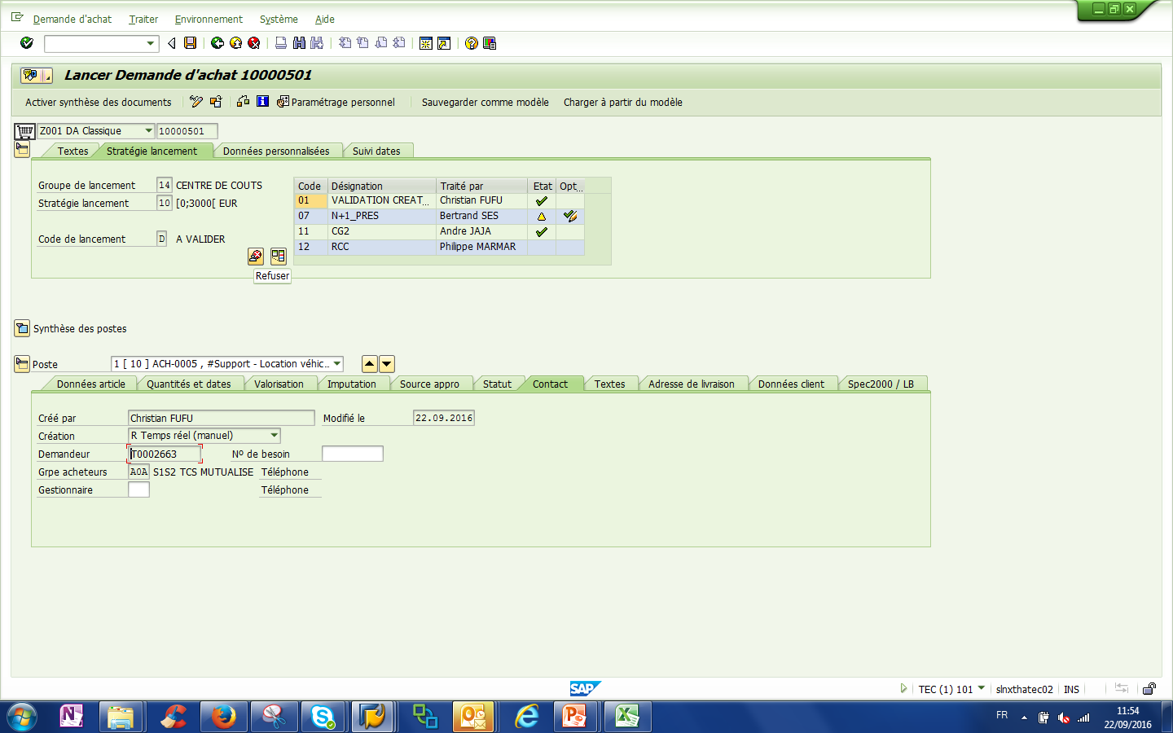
Validation DA - Apposer un Témoin de Refus
1
Double-cliquez pour accéder à l’écran de validation d’un document d’achat
1
2
Dans l’écran de validation du document, apposer le témoin de refus
2
Notes:
Imaginons maintenant que Bernard SES, qui est le prochain à devoir valider la demande d’achat, décide de la refuser.
Pour cela, il doit double-cliquer sur la notification dans sa messagerie SBWP, puis cliquer sur « Refuser » dans l’onglet « Stratégie de lancement ».
C’est ainsi qu’il va apposer un témoin de refus.

Slide 7
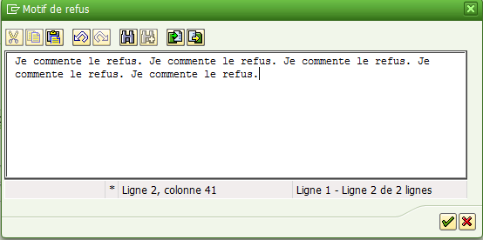

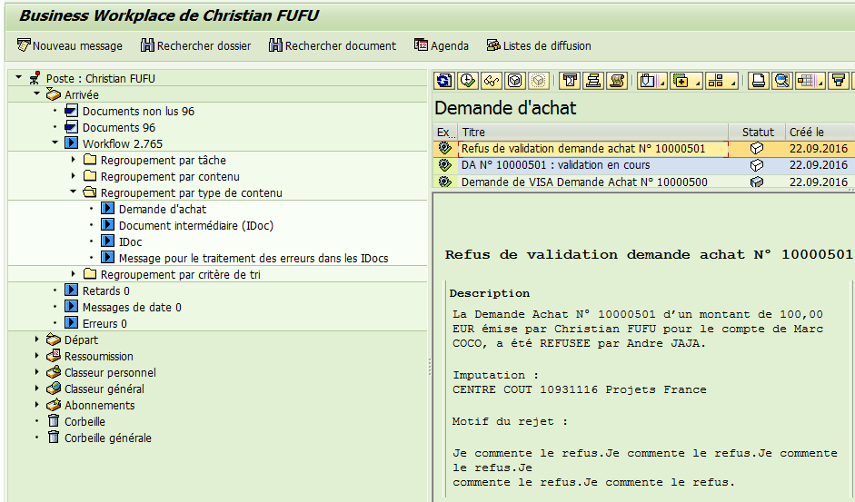
Validation DA - Apposer un Témoin de Refus
1
1
Commentez le refus en ligne puis sauvegarder.
1
2
2
A la sauvegarde du document, une notification de refus est adressée au créateur de la demande achat
Notes:
Lors de l’apposition du témoin de refus, le valideur, Bernard SES dans cet exemple, doit commenter son refus dans la fenêtre qui est apparue.
A la sauvegarde, il voit le message en bas de son écran « Le lancement a été refusé » lui montrant que l’action a bien été réalisée.
Retournons dans la messagerie SBWP du créateur de la demande. Vous pouvez constater que suite au refus de Bernard SES, Christian FUFU, le créateur, a reçu une notification de refus.
En complément de cette notification, le créateur reçoit également un message dans sa boite mail externe.
Nous vous proposons maintenant de visualiser la démonstration dont le lien s’affiche maintenant sur votre écran.

Slide 8
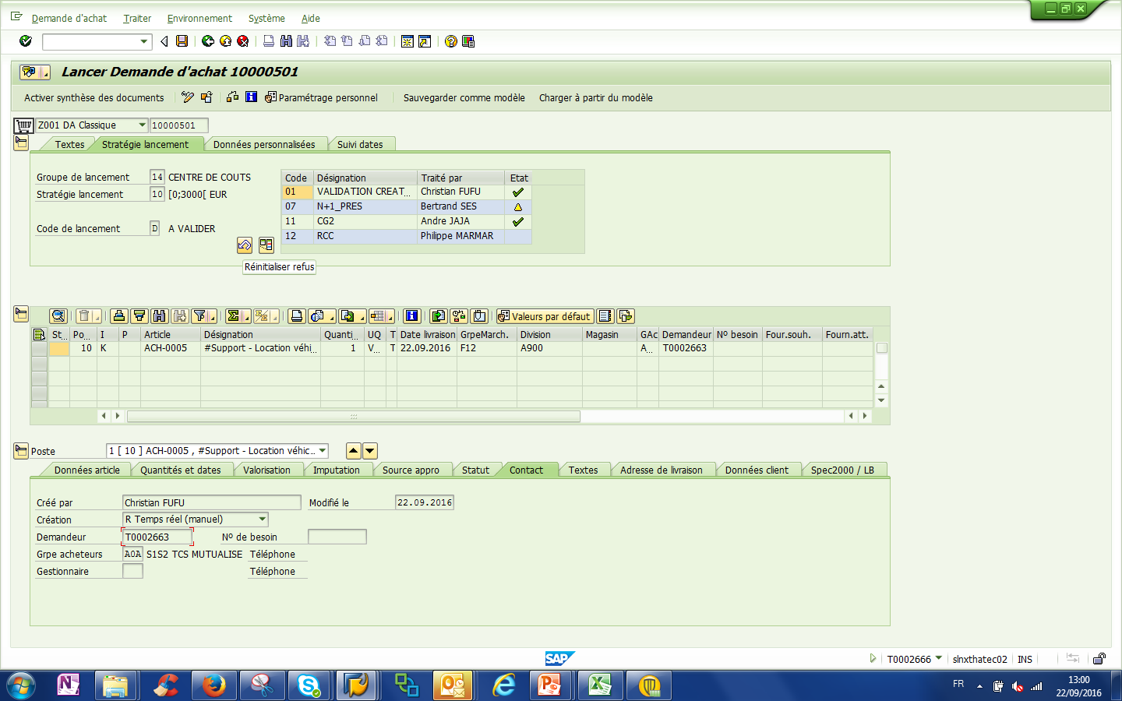
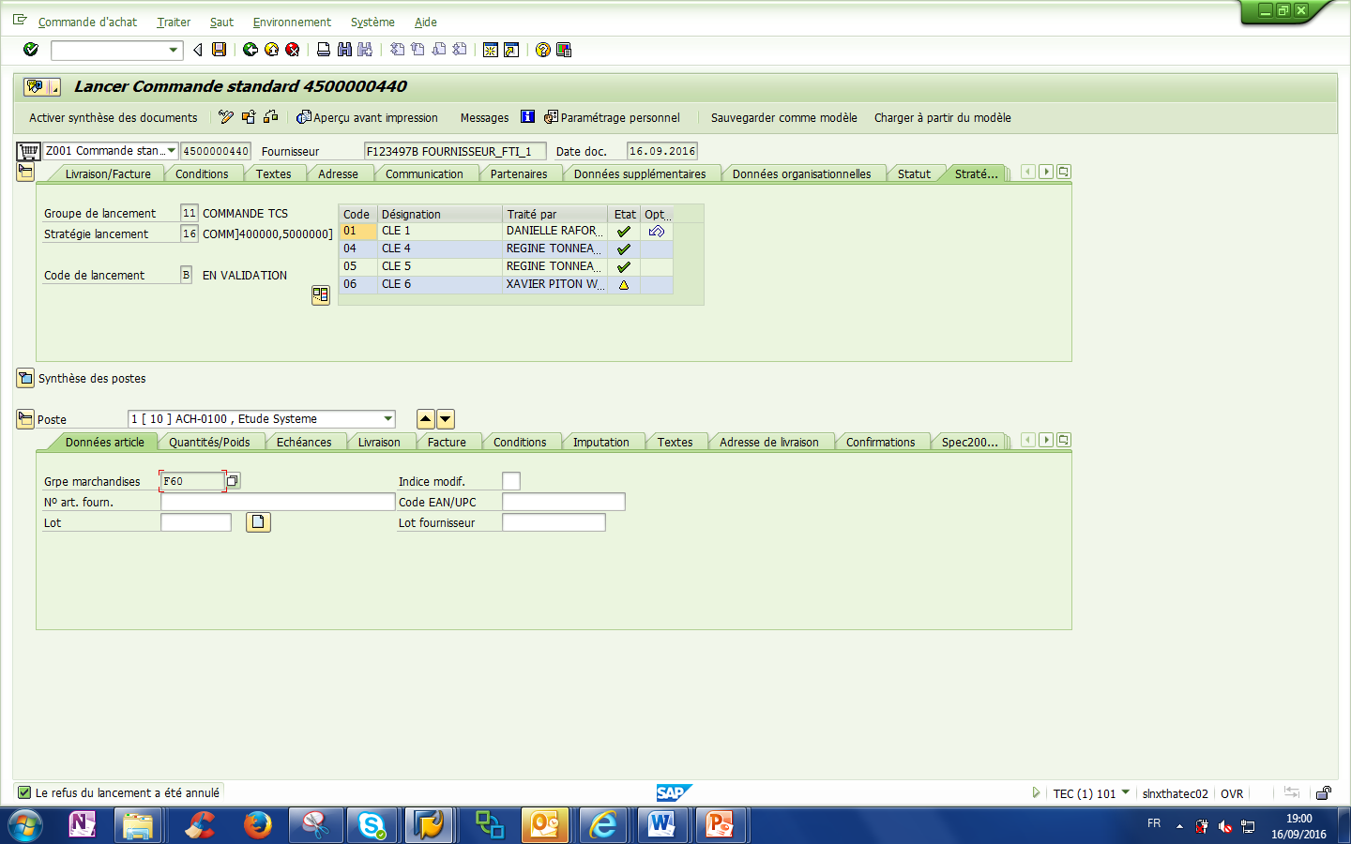
Validation DA – Lever un Témoin de Refus
Si vous pensez pouvoir réutiliser une DA refusée, vous pouvez réinitialiser le refus afin de pouvoir apporter les modifications nécessaires et relancer la DA
1
Double cliquez sur la notification pour accéder à l’écran de levée d’un témoin de refus d’une demande.
1
Supprimez le témoin de refus et sauvegardez la saisie.
2
2
Notes:
Par la suite, le créateur a la possibilité de lever le témoin de refus dont il a reçu la notification dans sa messagerie SBWP. Pour cela, il doit double-cliquer sur la notification et cliquer sur « Réinitialiser le refus » pour lever le témoin.

Slide 9
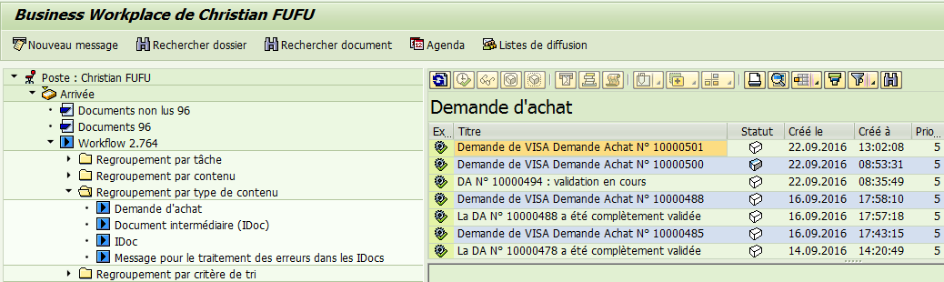
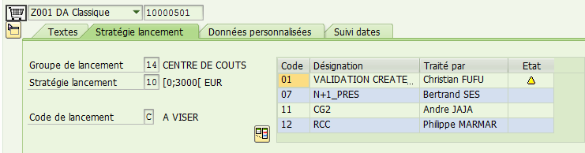
Validation DA – Lever un Témoin de Refus
  Découvrir ce qu’est l’ERP France
1
Après rafraichissement manuel, la notification de refus disparait.
1
En consultation de demande d’achat, un nouveau cycle de validation est alors proposé par le système.
2
2
Vous pouvez maintenant reprendre la DA pour la modifier et la relancer de le circuit de validation
Notes:
Le fait de lever le témoin de refus, va générer un nouveau circuit de validation dans l’ERP France. Pour le voir, cliquez sur l’icône de « rafraichissement », le circuit est mis à jour dans l’onglet « Stratégie lancement ».

Slide 10
Seuils et clés validation TSN

Slide 11
Tableau rappel seuils de Validation DA - Attention pas encore définitif
(A mettre à jour par métier si besoin)
Type Imputation | Seuils Montants TSN | Séquences de validation / codes acteurs de Validation
 |  | Séquence 1 | Séquence 2 | Séquence 3 | Séquence 4 | Séquence 5 | Séquence 6 | Séquence 7
Projet | [0 ;10 000 [ EUR | 01 | 02 (CG1) | 03 (WPM)
 | [10 000 ;100 000 [ EUR | 01 | 02 (CG1) | 03 (WPM) | 04 (PM)
 | [100 000 ; 600 000 [ EUR | 01 | 02 (CG1) | 03 (WPM) | 04 (PM) | 05 (DU)
 | [600 000 ; 1 000 000 [ EUR | 01 | 02 (CG1) | 03 (WPM) | 04 (PM) | 05 (DU) | 08 (DIRDOM)
 | > 1 000 000 EUR | 01 | 02 (CG1) | 03 (WPM) | 04 (PM) | 05 (DU) | 08 (DIRDOM) | 09 (VPOPS)
Centre de coût | [1 000 ; 4 000 [ EUR | 01 | 10 (CG2) | (11)RCC
 | [4 000 ; 10 000 [ EUR | 01 | 10 (CG2) | (11)RCC | (12)N-1 DU
 | [10 000 ; 20 000 [ EUR | 01 | 10 (CG2) | (11)RCC | (12)N-1 DU | (13)DU
 | > 20 000 EUR | 01 | 10 (CG2) | (11)RCC | (12)N-1 DU | (13)DU | (14)VPOPS
Immobilisation | [0 ;10 000 [ EUR | 01 | 02 (CG1) | 03 (WPM)
 | [10 000 ;100 000 [ EUR | 01 | 02 (CG1) | 03 (WPM) | 04 (PM)
 | [100 000 ; 600 000 [ EUR | 01 | 02 (CG1) | 03 (WPM) | 04 (PM) | 05 (DU)
 | [600 000 ; 1 000 000 [ EUR | 01 | 02 (CG1) | 03 (WPM) | 04 (PM) | 05 (DU) | 08 (DIRDOM)
 | > 1 000 000 EUR | 01 | 02 (CG1) | 03 (WPM) | 04 (PM) | 05 (DU) | 08 (DIRDOM) | 09 (VPOPS)
Prestations intellectuelles | [0 ;∞ [ EUR | 01 | (15)RSM | N+1_PRES | 02 (CG1) | 08 (DIRDOM)
Notes:
Voici un résumé de ce que vous venez de voir.
La validation d’une demande d’achat est la deuxième étape du processus achat. Elle est nécessaire pour qu’une demande d’achat soit transformée en commande.
La stratégie de validation d’une demande d’achat fait intervenir plusieurs acteurs possédant chacun une clé de validation qui lui est propre.
Pour envoyer des notifications aux valideurs, il existe une messagerie interne : SBWP qui contient toutes les notifications nécessaires à la validation d’une demande d’achat.

Slide 12
Codes clés pour valideurs DA
Workflow de validation des Das
Code Clé | Acteurs de Validation | Méthode de détermination des acteurs de validation
CAM | Control Account Manager | La Responsabilité est définie au niveau de l'eOTP d'imputation le cas échéant. Le Control Account Manager est facultatif au niveau de l’eOTP.
CG1 | Contrôleur de gestion projet | Il peut être défini au niveau du Projet (niveau de définition Projet) ou spécifiquement au niveau de l’EOTP d’imputation. Dans ce cas il devient prépondérant. Le Contrôleur de gestion est facultatif au niveau de l’EOTP.
DIRDOM | Directeur de Domaine | Responsabilité à rechercher dans la hiérarchie du Project Manager./Responsable Opérationnel (CC)
DIRFIN | Directeur Financier | Responsabilité définie dans une table spécifique
DU | Directeur Unité | Responsabilité à rechercher dans la hiérarchie du Programme Manager.
DU | Directeur Unité | Responsabilité à rechercher dans la hiérarchie du Responsable Opérationnel. (CC)
VALIDATION CREATEUR | Emetteur | Clé de VALIDATION CREATEUR de la Demande d’achat
N+1_PRES | N+1 du prescripteur | Responsabilité à rechercher dans la hiérarchie RH du prescripteur (Demandeur).
N-1 DU | N-1 Directeur unité | Responsabilité à rechercher dans la hiérarchie du Responsable Opérationnel (CC)
PM | Project Manager | Responsabilité défini au niveau du Projet (niveau de définition Projet).
CG2 | Responsable Contrôle de Gestion | Contrôleur de gestion défini au niveau du Centre de coût
RCC | Responsable Opérationnel | Responsable opérationnel défini au niveau du Centre de coût
VPOPS | VPOPS | Responsabilité définie dans une table spécifique.
WPM | Work Package Manager | Responsabilité définie au niveau de l'eOTP d'imputation
Notes:
Voici un résumé de ce que vous venez de voir.
La validation d’une demande d’achat est la deuxième étape du processus achat. Elle est nécessaire pour qu’une demande d’achat soit transformée en commande.
La stratégie de validation d’une demande d’achat fait intervenir plusieurs acteurs possédant chacun une clé de validation qui lui est propre.
Pour envoyer des notifications aux valideurs, il existe une messagerie interne : SBWP qui contient toutes les notifications nécessaires à la validation d’une demande d’achat.

